Slide 1
MERCADO DE RENDA FIXA exercícios
PAULO LAMOSA BERGER

Slide 2
Exercício 1
Calcule o preço de uma LFT com 300DU, sabendo que a taxa da operação foi de 0,35% a.a. de deságio e o VNA era de 12.169,499732?

Slide 3
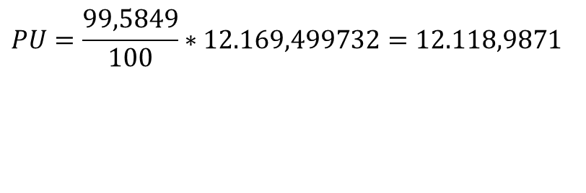
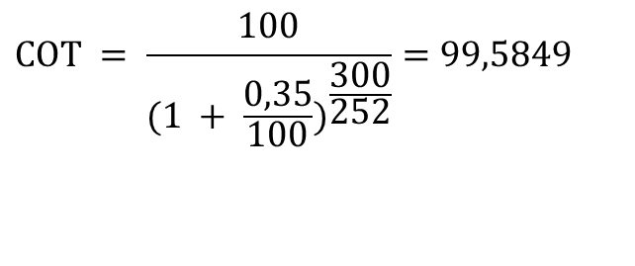
Exercício 1 - Solução
$$\text{COT} = \frac{\text{100}}{(\text{1 }+ \frac{0,35}{\text{100}})^{\frac{\text{300}}{\text{252}}}}=99,5849$$
$$PU=\frac{99,5849}{100}∗12.169,499732=12.118,9871$$

Slide 4
Exercício 2
Calcule o preço unitário de um instrumento prefixado que não paga juros (VN = R$1.000,00), com 92 dias úteis até seu vencimento, considerando a tabela abaixo como o DI-Futuro no momento da operação e adicionando 12 pontos como prêmio da operação?

Slide 5
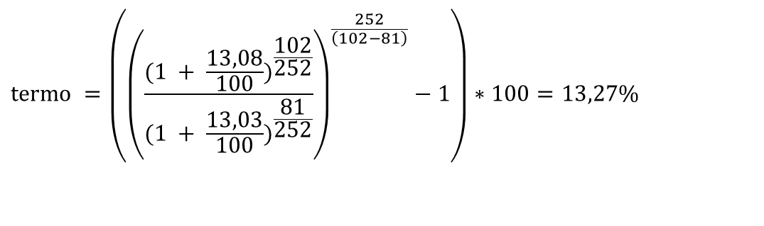
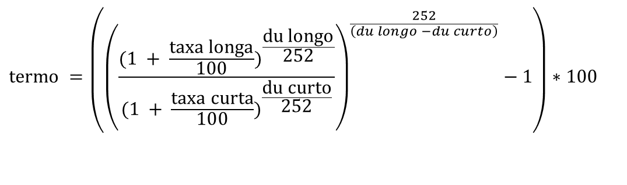
Exercício 2 - Solução
Cálculo da taxa a termo entre 81du e 102du
Taxa curta – 13,03
Taxa longa – 13,08
$$\text{termo} =\left({\left(\frac{(\text{1 }+ \frac{taxa longa}{\text{100}})^{\frac{\text{du} \text{longo}}{\text{252}}}}{(\text{1 }+ \frac{taxa curta}{\text{100}})^{\frac{\text{du} \text{curto}}{\text{252}}}}\right)}^{\frac{252}{\left(du longo −du curto\right)}}−1\right)∗100$$
$$\text{termo} =\left({\left(\frac{(\text{1 }+ \frac{13,08}{\text{100}})^{\frac{\text{102}}{\text{252}}}}{(\text{1 }+ \frac{13,03}{\text{100}})^{\frac{\text{81}}{\text{252}}}}\right)}^{\frac{252}{\left(102−81\right)}}−1\right)∗100=13,27\%$$

Slide 6
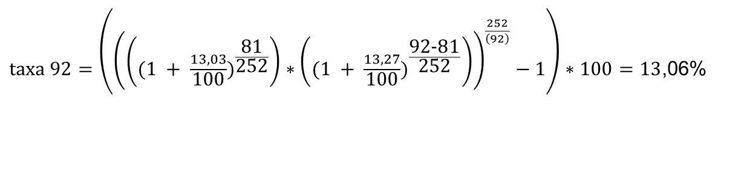
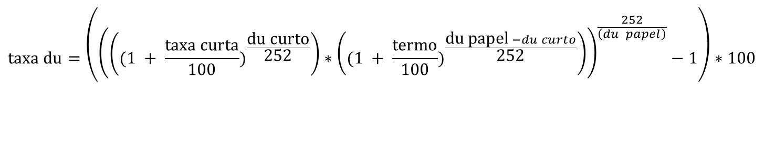
Exercício 2 - Solução
b) Cálculo da taxa para 92 du:
$$\text{taxa} \text{du}=\left({\left(\left((\text{1 }+ \frac{taxa curta}{\text{100}})^{\frac{\text{du} \text{curto}}{\text{252}}}\right)∗\left((\text{1 }+ \frac{termo}{\text{100}})^{\frac{\text{du} \text{papel} −du curto}{\text{252}}}\right)\right)}^{\frac{252}{\left(du papel\right)}}−1\right)∗100$$
$\text{taxa}\text{ 92}=\left({\left(\left((\text{1 }+ \frac{13,03}{\text{100}})^{\frac{\text{81}}{\text{252}}}\right)∗\left((\text{1 }+ \frac{13,27}{\text{100}})^{\frac{\text{92-81}}{\text{252}}}\right)\right)}^{\frac{252}{\left(92\right)}}−1\right)∗100=13$,06%

Slide 7
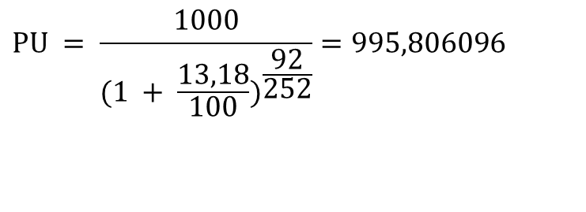
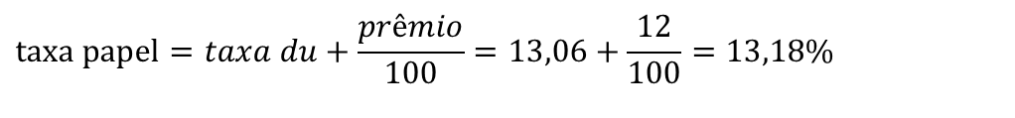
Exercício 2 - Solução
c) Cálculo do preço unitário (PU) para 12 pontos de prêmio
$$\text{taxa} \text{papel}=taxa du+\frac{prêmio}{100}=13,06+\frac{12}{100}=13,18\%$$
$$\text{PU} = \frac{\text{100}\text{0}}{(\text{1 }+ \frac{13,18}{\text{100}})^{\frac{\text{92}}{\text{252}}}}=995,806096$$

Slide 8
Exercício 3
Calcule a cotação de uma NTN-B vencimento 15/08/2024 que paga 6%a.a. de cupom semestral. Considere 15/08/2022 a data da liquidação financeira e 6,45%a.a. o preço da operação.

Slide 9
Exercício 3 - Solução
a) Cálculo do fluxo

Slide 10
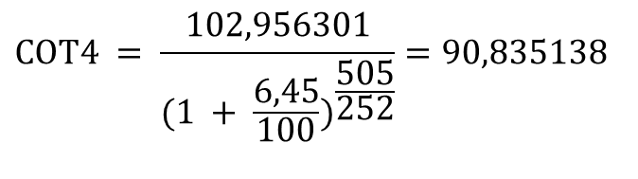
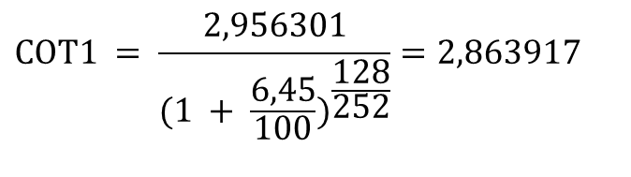
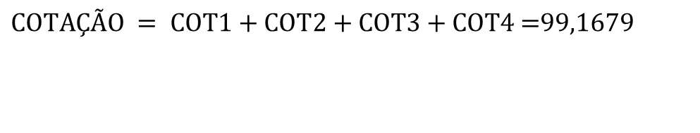
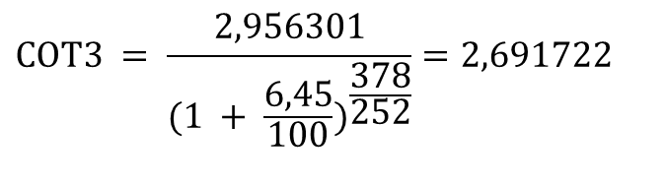
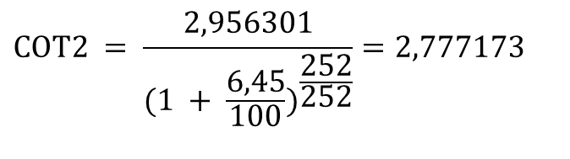
Exercício 3 - Solução
b) Cálculo da cotação
$$\text{COT}\text{1} = \frac{\text{2,956301}}{(\text{1 }+ \frac{6,45}{\text{100}})^{\frac{\text{128}}{\text{252}}}}=2,863917$$
$$\text{COT}\text{2} = \frac{\text{2,956301}}{(\text{1 }+ \frac{6,45}{\text{100}})^{\frac{\text{252}}{\text{252}}}}=2,777173$$
$$\text{COT}\text{3} = \frac{\text{2,956301}}{(\text{1 }+ \frac{6,45}{\text{100}})^{\frac{\text{378}}{\text{252}}}}=2,691722$$
$$\text{COT}\text{4} = \frac{\text{102,956301}}{(\text{1 }+ \frac{6,45}{\text{100}})^{\frac{\text{505}}{\text{252}}}}=90,835\text{138}$$
$$\text{COT}\text{A}\text{ÇÃ}\text{O} = \text{COT}\text{1 + }\text{COT}\text{2 + }\text{COT}\text{3 + }\text{COT}\text{4 =99,1679 }$$

Slide 11
Exercício 4
Calcule as taxas a termo, projetadas no mercado futuro segundo a tabela abaixo, para os meses de abril, maio, junho e julho:

Slide 12
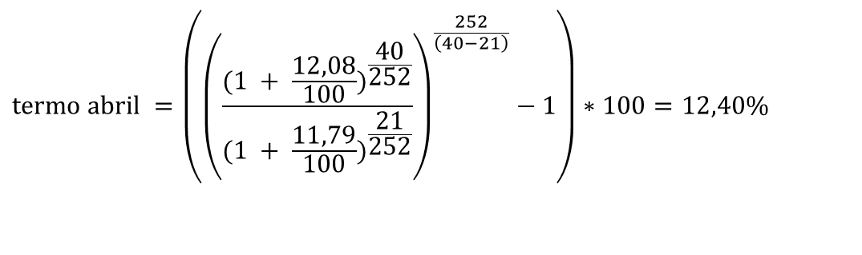
Exercício 4 - Solução
Cálculo da taxa a termo para abril
Taxa abril – 11,79 (21du)
Taxa maio – 12,08 (40du)
$$\text{termo} =\left({\left(\frac{(\text{1 }+ \frac{taxa longa}{\text{100}})^{\frac{\text{du} \text{longo}}{\text{252}}}}{(\text{1 }+ \frac{taxa curta}{\text{100}})^{\frac{\text{du} \text{curto}}{\text{252}}}}\right)}^{\frac{252}{\left(du longo −du curto\right)}}−1\right)∗100$$
$$\text{termo} \text{abril} =\left({\left(\frac{(\text{1 }+ \frac{12,08}{\text{100}})^{\frac{\text{40}}{\text{252}}}}{(\text{1 }+ \frac{11,79}{\text{100}})^{\frac{\text{2}\text{1}}{\text{252}}}}\right)}^{\frac{252}{\left(40−21\right)}}−1\right)∗100=12,40\%$$

Slide 13
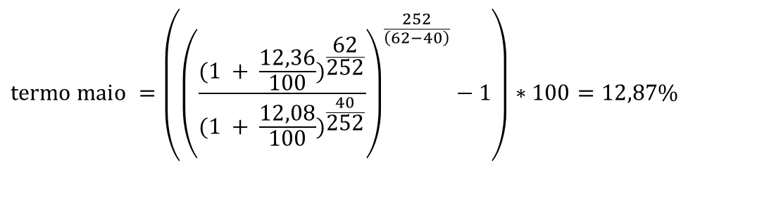
Exercício 4 - Solução
b) Cálculo da taxa a termo para maio
Taxa maio – 12,08 (40du)
Taxa junho – 12,36 (62du)
$$\text{termo} =\left({\left(\frac{(\text{1 }+ \frac{taxa longa}{\text{100}})^{\frac{\text{du} \text{longo}}{\text{252}}}}{(\text{1 }+ \frac{taxa curta}{\text{100}})^{\frac{\text{du} \text{curto}}{\text{252}}}}\right)}^{\frac{252}{\left(du longo −du curto\right)}}−1\right)∗100$$
$$\text{termo} \text{maio} =\left({\left(\frac{(\text{1 }+ \frac{12,36}{\text{100}})^{\frac{\text{62}}{\text{252}}}}{(\text{1 }+ \frac{12,08}{\text{100}})^{\frac{40}{\text{252}}}}\right)}^{\frac{252}{\left(62−40\right)}}−1\right)∗100=12,87\%$$

Slide 14
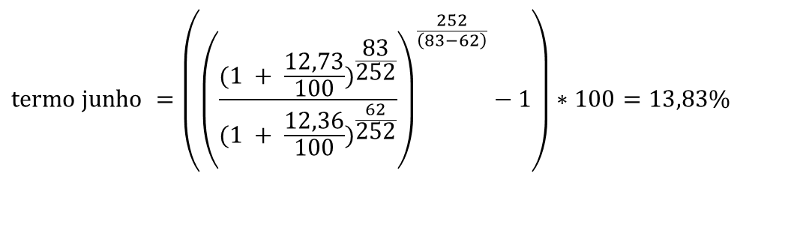
Exercício 4 - Solução
c) Cálculo da taxa a termo para junho
Taxa junho – 12,36 (62du)
Taxa julho – 12,73 (83du)
$$\text{termo} =\left({\left(\frac{(\text{1 }+ \frac{taxa longa}{\text{100}})^{\frac{\text{du} \text{longo}}{\text{252}}}}{(\text{1 }+ \frac{taxa curta}{\text{100}})^{\frac{\text{du} \text{curto}}{\text{252}}}}\right)}^{\frac{252}{\left(du longo −du curto\right)}}−1\right)∗100$$
$$\text{termo} \text{junho} =\left({\left(\frac{(\text{1 }+ \frac{12,73}{\text{100}})^{\frac{\text{83}}{\text{252}}}}{(\text{1 }+ \frac{12,36}{\text{100}})^{\frac{62}{\text{252}}}}\right)}^{\frac{252}{\left(83−62\right)}}−1\right)∗100=13,83\%$$

Slide 15
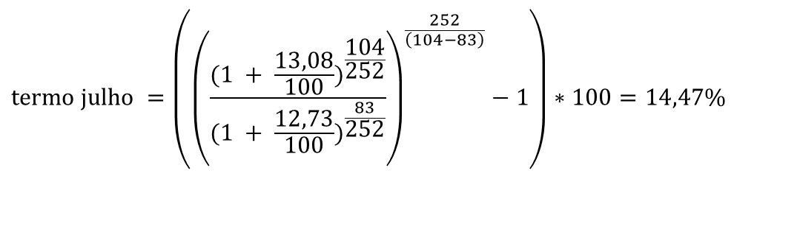
Exercício 4 - Solução
d) Cálculo da taxa a termo para julho
Taxa julho – 12,73 (83du)
Taxa agosto – 13,08 (104du)
$$\text{termo} =\left({\left(\frac{(\text{1 }+ \frac{taxa longa}{\text{100}})^{\frac{\text{du} \text{longo}}{\text{252}}}}{(\text{1 }+ \frac{taxa curta}{\text{100}})^{\frac{\text{du} \text{curto}}{\text{252}}}}\right)}^{\frac{252}{\left(du longo −du curto\right)}}−1\right)∗100$$
$$\text{termo} \text{julho} =\left({\left(\frac{(\text{1 }+ \frac{13,08}{\text{100}})^{\frac{\text{104}}{\text{252}}}}{(\text{1 }+ \frac{12,73}{\text{100}})^{\frac{83}{\text{252}}}}\right)}^{\frac{252}{\left(104−83\right)}}−1\right)∗100=14,47\%$$

Slide 16
Exercício 5
Um investidor comprou um título prefixado (LTN) com prazo de 547 dias por R$ 875.812752. Se o prêmio da operação foi de 102% do CDI, calcule a taxa do mercado futuro no instante da operação.

Slide 17
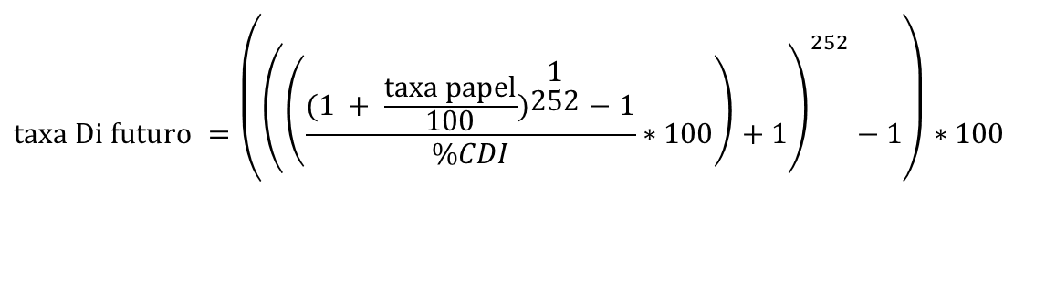
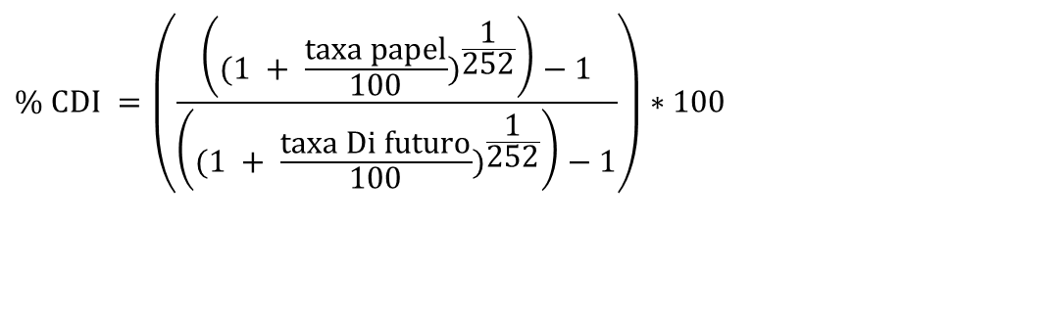
Exercício 5 - Solução
a) Fórmula para cálculo CDI:
$$\text{\% }\text{CDI} =\left(\frac{\left((\text{1 }+ \frac{taxa papel}{\text{100}})^{\frac{\text{1}}{\text{252}}}\right)−1}{\left((\text{1 }+ \frac{taxa Di futuro}{\text{100}})^{\frac{\text{1}}{\text{252}}}\right)−1}\right)∗100$$
Logo:
$$\text{taxa} \text{Di} \text{futuro} =\left({\left(\left(\frac{(\text{1 }+ \frac{taxa papel}{\text{100}})^{\frac{\text{1}}{\text{252}}}−1}{\%CDI}∗100\right)+1\right)}^{252}−1\right)∗100$$

Slide 18
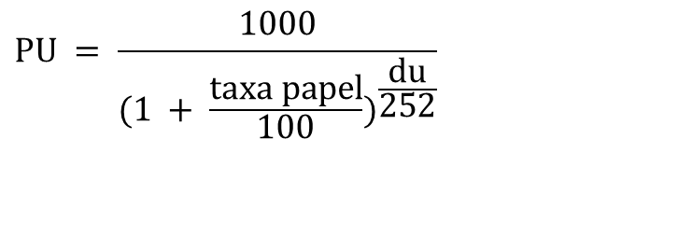
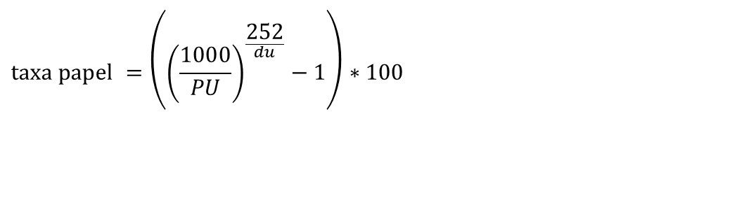
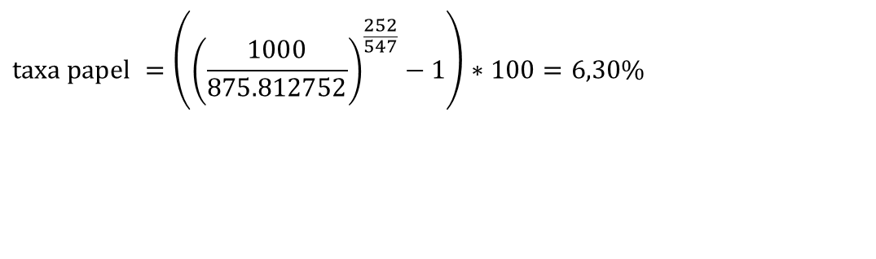
Exercício 5 - Solução
b) Cálculo da taxa do papel:
$$\text{PU} = \frac{\text{100}\text{0}}{(\text{1 }+ \frac{taxa papel}{\text{100}})^{\frac{\text{du}}{\text{252}}}}$$
Logo:
$$\text{taxa} \text{papel} =\left({\left(\frac{1000}{PU}\right)}^{\frac{\text{252}}{du}}−1\right)∗100$$
$$\text{taxa} \text{papel} =\left({\left(\frac{1000}{875.812752}\right)}^{\frac{252}{547}}−1\right)∗100=6,30\%$$

Slide 19
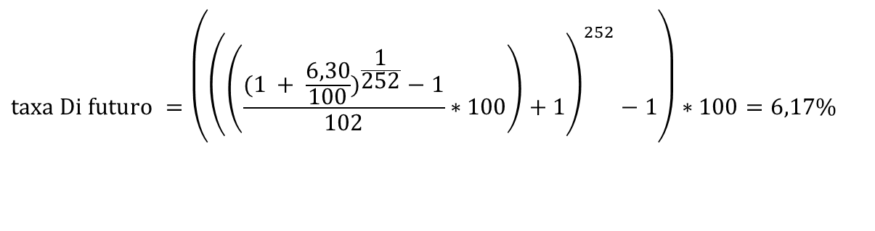
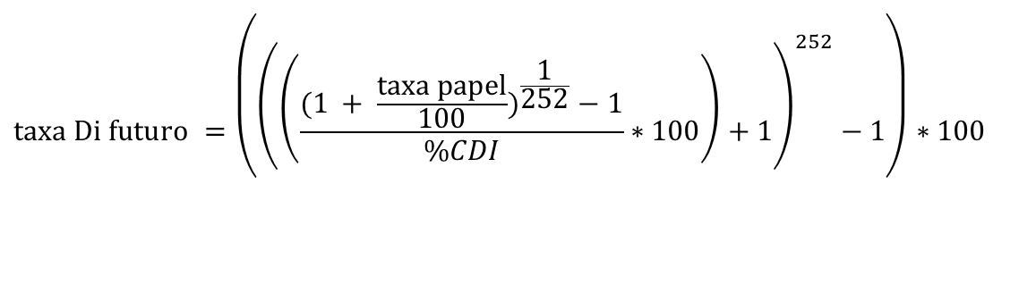
Exercício 5 - Solução
c) Cálculo do Di futuro:
$$\text{taxa} \text{Di} \text{futuro} =\left({\left(\left(\frac{(\text{1 }+ \frac{taxa papel}{\text{100}})^{\frac{\text{1}}{\text{252}}}−1}{\%CDI}∗100\right)+1\right)}^{252}−1\right)∗100$$
$$\text{taxa} \text{Di} \text{futuro} =\left({\left(\left(\frac{(\text{1 }+ \frac{6,30}{\text{100}})^{\frac{\text{1}}{\text{252}}}−1}{102}∗100\right)+1\right)}^{252}−1\right)∗100=6,17\%$$

Slide 20
Exercício 6
Um investidor comprou um título prefixado (LTN) com prazo de 250 dias por 13.90%a.a., carregando até o vencimento. Considerando 13,25%a.a. a taxa do CDI-Over no período, determine o resultado líquido do carregamento do papel?

Slide 21
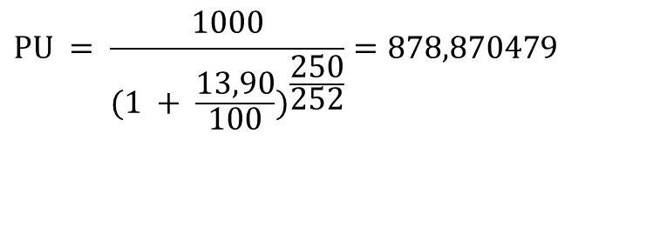
Exercício 6 - Solução
a) Cálculo do preço unitário (PU) para preço de 13,90% e 250 du de prazo
$$\text{PU} = \frac{\text{100}\text{0}}{(\text{1 }+ \frac{13,90}{\text{100}})^{\frac{\text{250}}{\text{252}}}}=878,870479$$

Slide 22
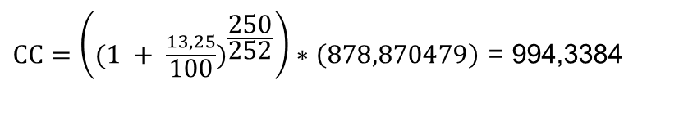
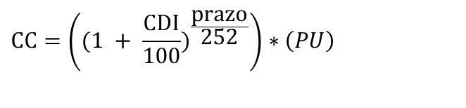
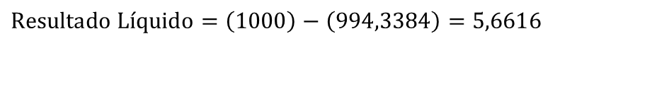

Exercício 6 - Solução
b) Cálculo do custo de carregamento para CDI = 13,25%a.a. e resultado líquido por título.
$$\text{CC}=\left((\text{1 }+ \frac{CDI}{\text{100}})^{\frac{\text{prazo}}{\text{252}}}\right)∗\left(PU\right)$$
$\text{CC}=\left((\text{1 }+ \frac{13,25}{\text{100}})^{\frac{\text{250}}{\text{252}}}\right)∗\left(878,870479\right)$ = 994,3384
$$\text{Resultado} \text{L}\text{í}\text{quido}=\left(1000\right)−\left(CC\right)$$
$$\text{Resultado} \text{L}\text{í}\text{quido}=\left(1000\right)−\left(994,3384\right)=5,6616$$

Slide 23
Exercício 7
Em 07/08/2022, um investidor comprou um título prefixado (NTN-F) com vencimento em 01/01/2024 por 12.25% a.a.. Sabendo que o título paga juros de 10% a.a., semestralmente, determine o preço do papel?

Slide 24
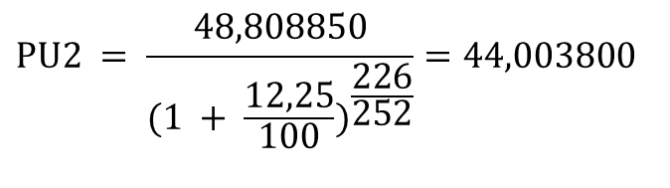
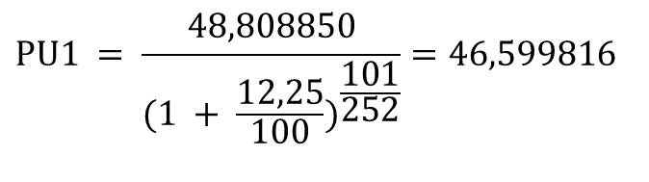
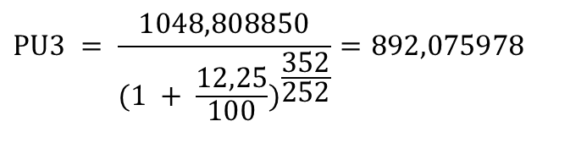
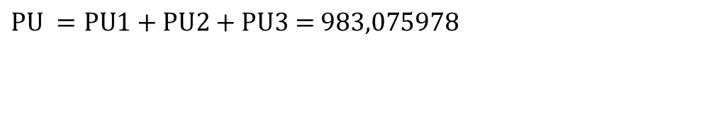
Exercício 7 - Solução
a) Cálculo do PU
$$\text{PU}\text{1 }= \frac{\text{48,808850}}{(\text{1 }+ \frac{12,25}{\text{100}})^{\frac{\text{1}\text{01}}{\text{252}}}}=46,599816$$
$$\text{P}\text{U}\text{2} = \frac{\text{48,808850}}{(\text{1 }+ \frac{12,25}{\text{100}})^{\frac{\text{2}\text{26}}{\text{252}}}}=44,00380\text{0}$$
$$\text{P}\text{U}\text{3 }= \frac{\text{1048,808850}}{(\text{1 }+ \frac{12,25}{\text{100}})^{\frac{\text{352}}{\text{252}}}}=892,075978$$
$$\text{PU} =PU\text{1 + }\text{PU}\text{2 + }\text{PU}\text{3 =}\text{ 983,075978}$$

Slide 25
Exercício 8
Um investidor comprou um título pós-fixado (LFT) com prazo de 1235 dias com deságio de 0.115% a.a.. Determine o preço do papel, sabendo que o valor nominal da LFT é 12.169,499732?

Slide 26
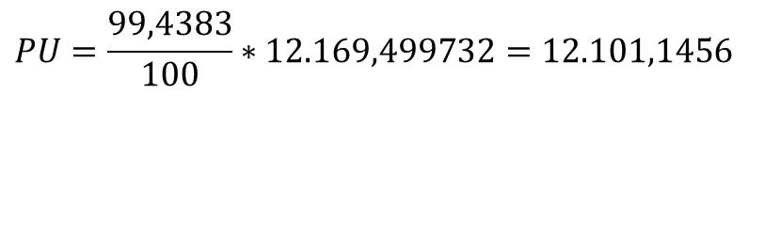
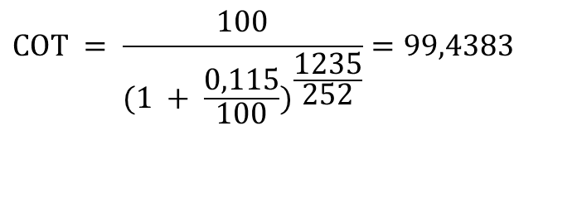
Exercício 8 - Solução
$$\text{COT} = \frac{\text{100}}{(\text{1 }+ \frac{0,115}{\text{100}})^{\frac{\text{1235}}{\text{252}}}}=99,4383$$
$$PU=\frac{99,4383}{100}∗12.169,499732=12.101,1456$$

Slide 27
Exercício 9
Sabendo que um título indexado ao IPCA (NTN-B) foi vendido à taxa de 7,60% a.a. e o mercado futuro projetava juros de 12,50% a.a. com o mesmo prazo da operação, calcule a inflação implícita projetada para a operação?

Slide 28
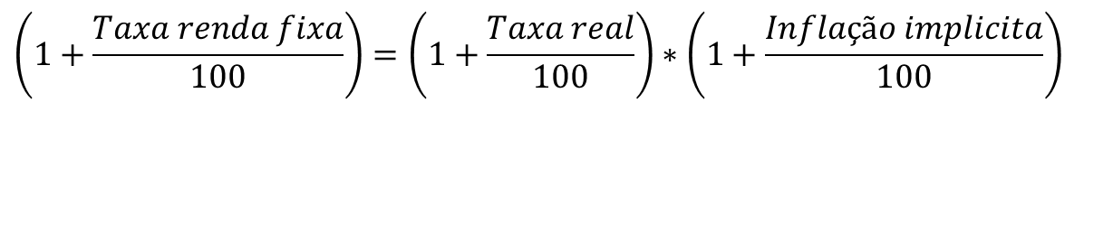
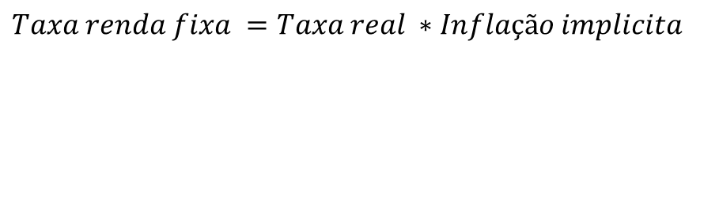
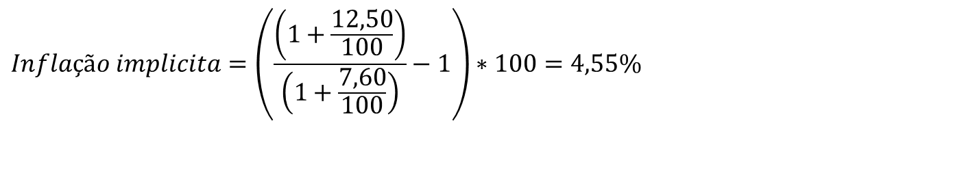
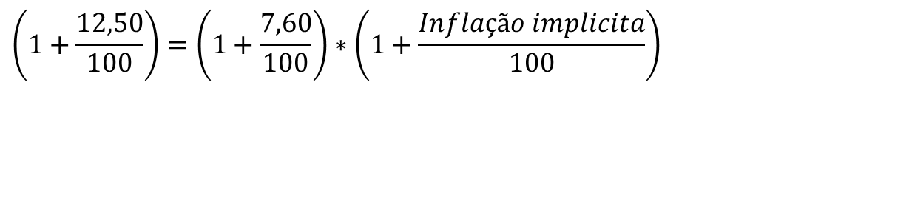
Exercício 9 - Solução
$$Taxa renda fixa =Taxa real ∗Inflação implicita$$
$$\left(1+\frac{Taxa renda fixa}{100}\right)=\left(1+\frac{Taxa real}{100}\right)∗\left(1+\frac{Inflação implicita}{100}\right)$$
$$\left(1+\frac{12,50}{100}\right)=\left(1+\frac{7,60}{100}\right)∗\left(1+\frac{Inflação implicita}{100}\right)$$
$$Inflação implicita=\left(\frac{\left(1+\frac{12,50}{100}\right)}{\left(1+\frac{7,60}{100}\right)}−1\right)∗100=4,55\%$$

Slide 29
Exercício 10
Seja um título indexado ao IPCA sem pagamento de cupom e com 2430 dias de prazo. O mercado futuro projetava juros de 12,50% a.a. e inflação implícita de 4,8% a.a para o mesmo prazo da operação. Calcule a cotação do título com prêmio de 102% do CDI?

Slide 30
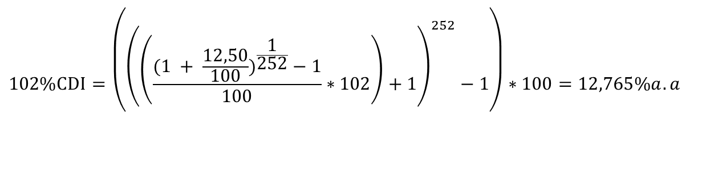
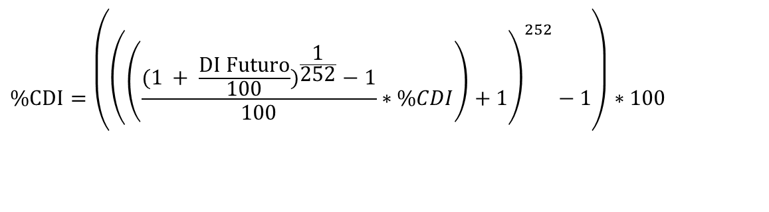
Exercício 10 - Solução
a) Cálculo do 102%CDI:
$$\text{\%}\text{CDI}=\left({\left(\left(\frac{(\text{1 }+ \frac{DI Futuro}{\text{100}})^{\frac{\text{1}}{\text{252}}}−1}{100}∗\%CDI\right)+1\right)}^{252}−1\right)∗100$$
$$\text{102\%}\text{CDI}=\left({\left(\left(\frac{(\text{1 }+ \frac{12,50}{\text{100}})^{\frac{\text{1}}{\text{252}}}−1}{100}∗102\right)+1\right)}^{252}−1\right)∗100=12,765\%a.a$$

Slide 31
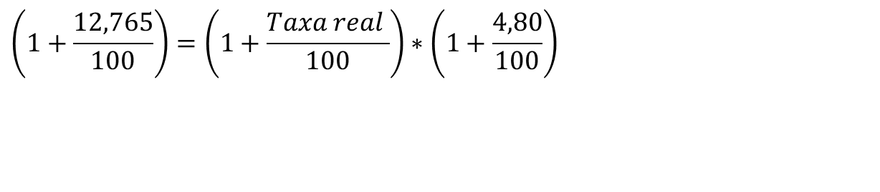
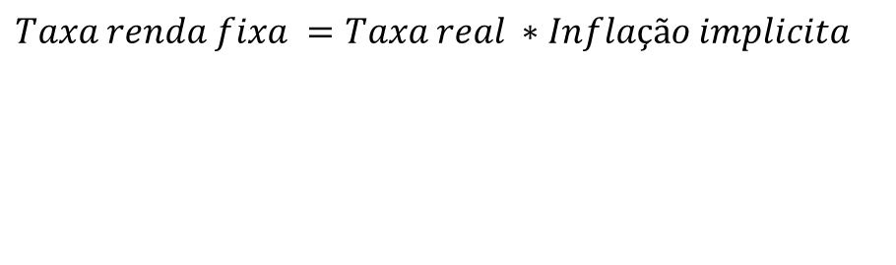
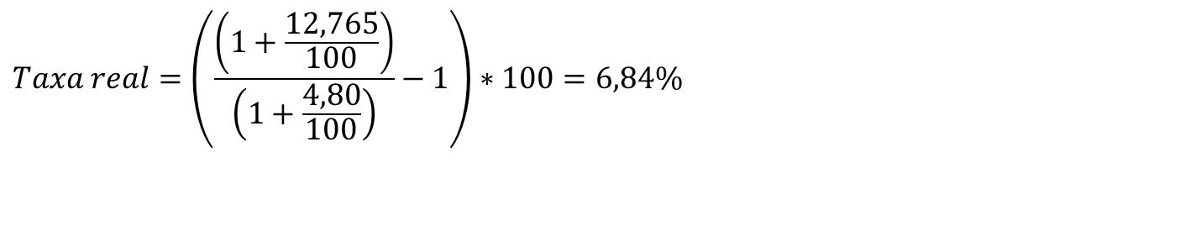
Exercício 10 - Solução
b) Cálculo da taxa real de juros
$$Taxa renda fixa =Taxa real ∗Inflação implicita$$
$$\left(1+\frac{Taxa renda fixa}{100}\right)=\left(1+\frac{Taxa real}{100}\right)∗\left(1+\frac{Inflação implicita}{100}\right)$$
$$\left(1+\frac{12,765}{100}\right)=\left(1+\frac{Taxa real }{100}\right)∗\left(1+\frac{4,80}{100}\right)$$
$$Taxa real=\left(\frac{\left(1+\frac{12,765}{100}\right)}{\left(1+\frac{4,80}{100}\right)}−1\right)∗100=6,84\%$$

Slide 32
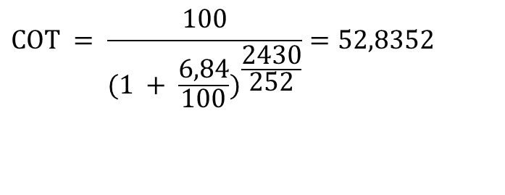
Exercício 10 - Solução
c) Cálculo da cotação do título
$$\text{COT} = \frac{\text{100}}{(\text{1 }+ \frac{6,84}{\text{100}})^{\frac{\text{2430}}{\text{252}}}}=52,8352$$

